Slide 1
第24課
楊君の日記

Slide 2
１．ピザ 比萨饼 真っ赤（まっか） 鲜红
辛（から）い 辣 採用（さいよう）する 任用 おなかがすく 肚子饿
２．ペコペコだ 饿的 いやだ 讨厌的
梅雨（つゆ）が明（あ）ける 梅雨结束
気分（きぶん） 感觉，心情 抜（ぬ）ける 脱
３．ジャム 果酱 手作（てづく）り 手工
セット 成套 凍（こお）る 冻
滑（すべ）る 打滑 穴（あな）があく 破
～ばかり 刚刚
４．ニコニコ 笑嘻嘻 台風（たいふう） 台风
～すぎ 过 袋（ふくろ） 袋子

Slide 3
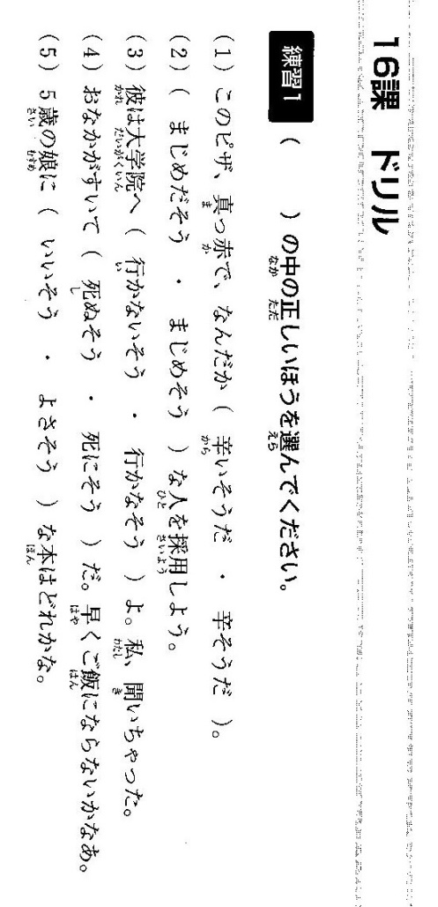

Slide 4
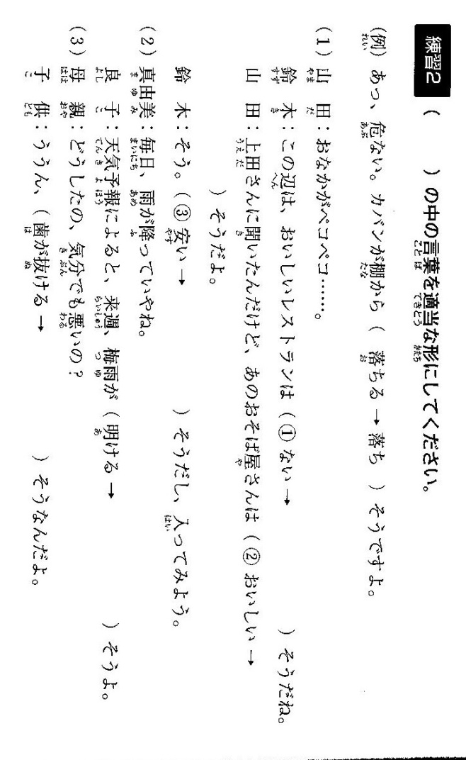
なさ
おいしい
安
明ける
歯が抜け

Slide 5
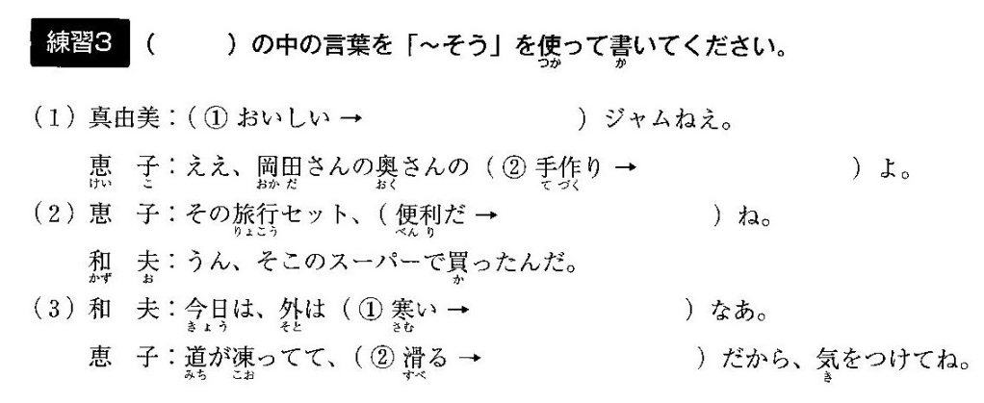
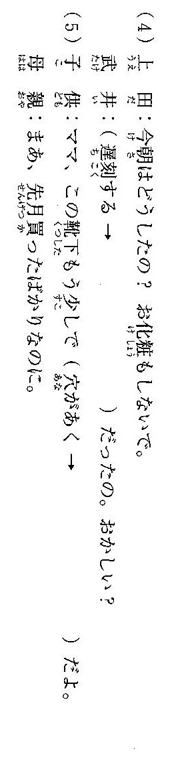
おいしそうな／手作りだそう
便利そうだ
寒そうだ／滑りそう
遅刻しそう
穴があきそう

Slide 6
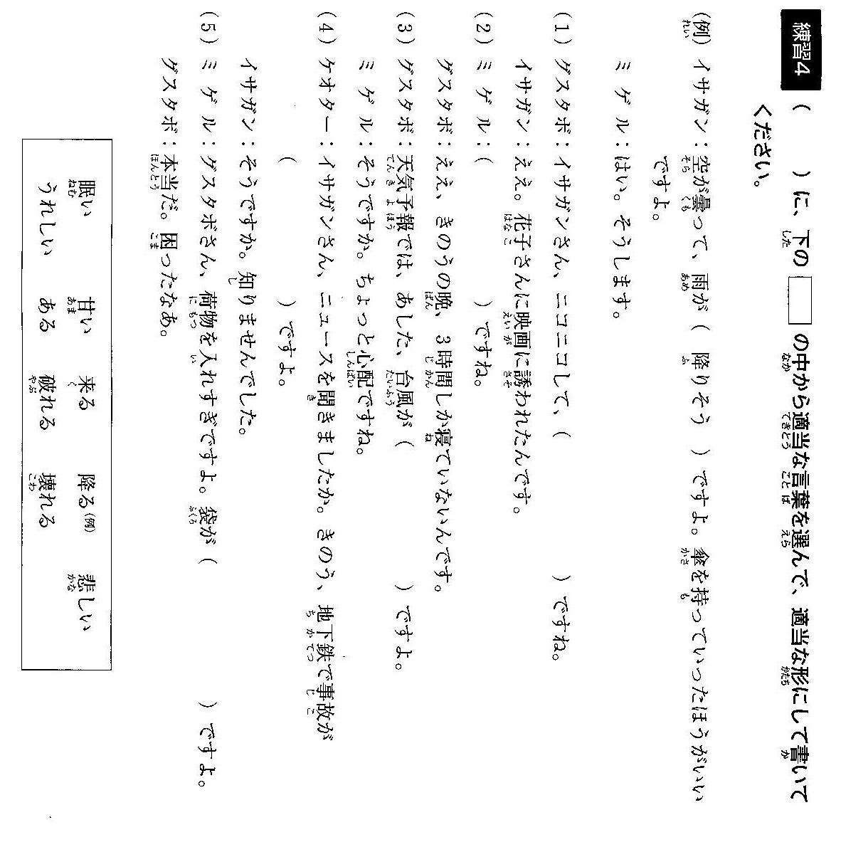
うれしそう
眠そう
来るそう
あったそう
破れそう

Slide 7
≪使役≫
≪让～、使～≫
Ⅰ書く kaku →書かせる kakaseru
Ⅱ見る →見させる
Ⅲする →させる
来る →来させる
１．強制⇒make
兄は妹に部屋を掃除させた。
２．放任、許可⇒let
父は子どもにやりたいことをやらせた。
３．誘発（感情の原因）⇒叫人，令人
その作品は人々を感動させた。
そのコーヒーは私のよい記憶を思い出させてくれる。
（那个咖啡让我想到了美好的回忆）

Slide 8
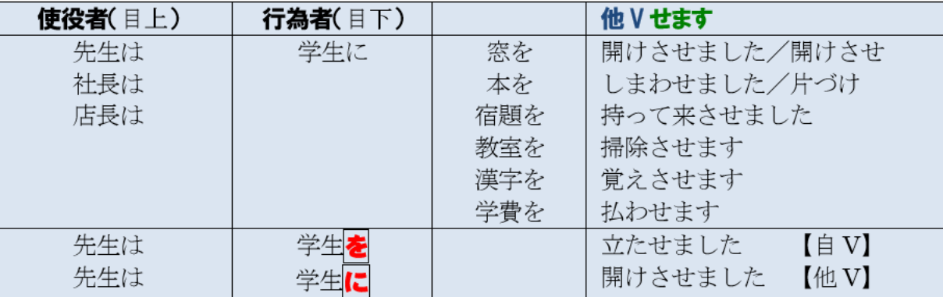
使役文の助詞 （https://jn1et.com/kyouan48/）

Slide 9
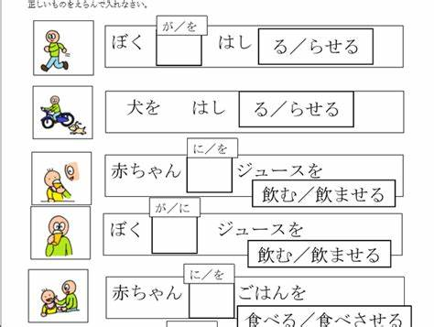
（http://livedoor.blogimg.jp/pumpkin1205/imgs/b/9/b9be0df1.png）

Slide 10
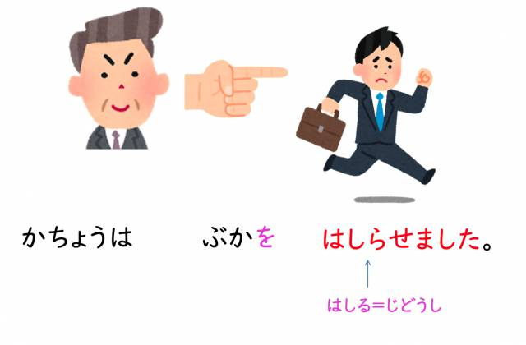
①強制・自動詞 課長（かちょう）・部下（ぶか）

Slide 11
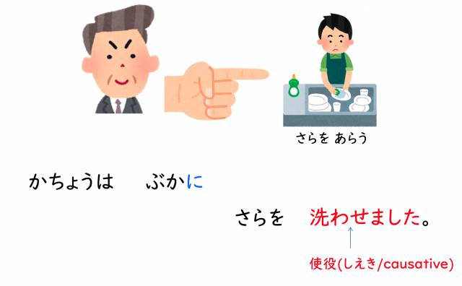
①強制・他動詞 課長（かちょう）・部下（ぶか）・皿（さら）

Slide 12
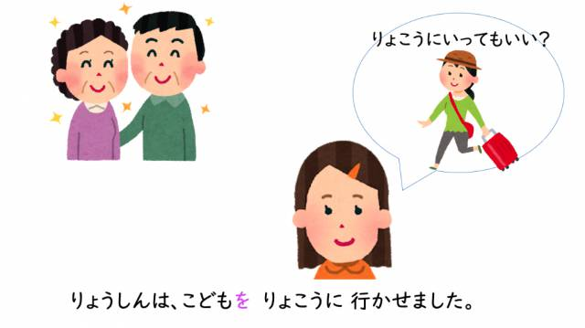
②放任・自動詞 両親（りょうしん）・子（こ）ども・旅行（りょこう）

Slide 13
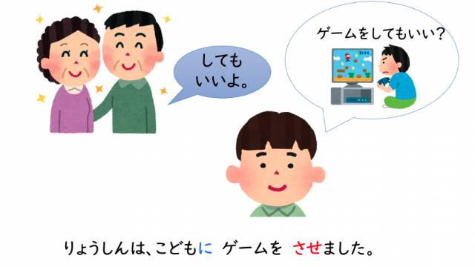
②放任・他動詞 両親（りょうしん）・子（こ）ども・ゲーム

Slide 14
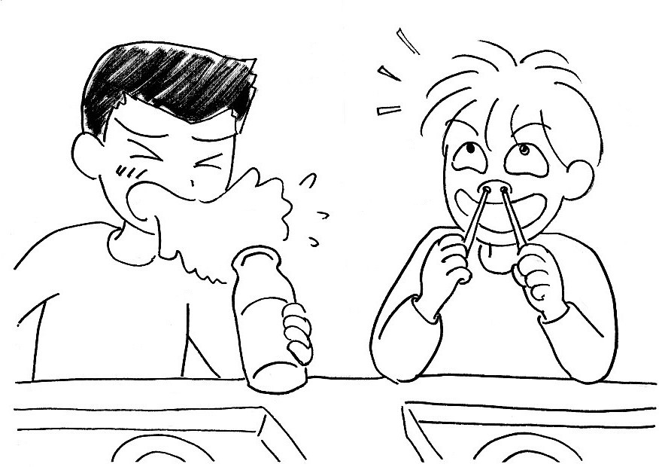
③誘発 彼は面白（おもしろ）いことをして私を笑（わら）わせました。

Slide 15
③誘発 私は猫カフェに行って、猫を怒らせてしまいました。

Slide 16
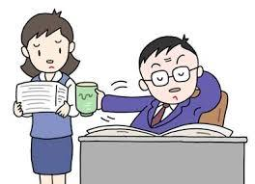
あの上司はいつも部下にお茶を入れさせます。

Slide 17
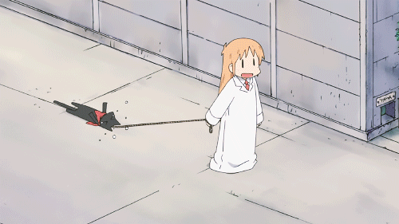
猫に散歩（さんぽ）をさせます。

Slide 18
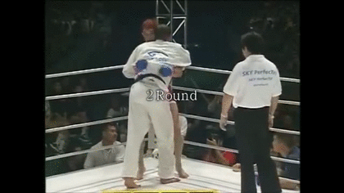
服を脱がせていきます。脱（ぬ）ぐ 脱

Slide 19


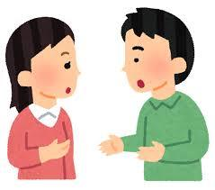
子どもには、自由に遊ばせましょう。

Slide 20
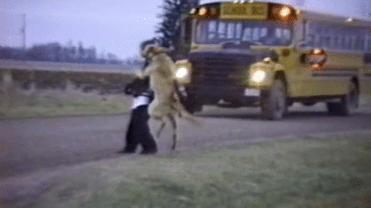
犬は、彼を学校に行かせたくないようです。

Slide 21
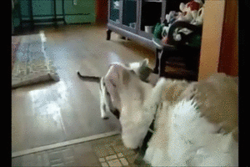
もう少し寝させてください。

Slide 22
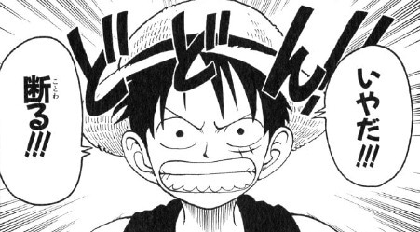
使役态构成的句型参考：https://zhuanlan.zhihu.com/p/32323553 ～（さ）せてください 表示请求。译：请让我~、请允许我~
请允许我拒绝。断（ことわ）らせてください。／
お断（ことわ）りさせてください。

Slide 23
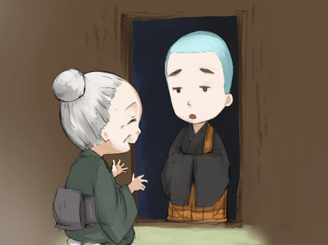
～（さ）せてもらう 译：让我做...，请允许我做..
能让我暂住在你家吗？
あなたの家に滞在（たいざい）させてもらってもいいですか？

Slide 24

～（さ）せていただきたいんですが ～（さ）せていただけませんか 译：请您让我~、请您允许我~
有稍微想确认一下的事情。
少し確認（かくにん）させていただきたいんですが。

Slide 25
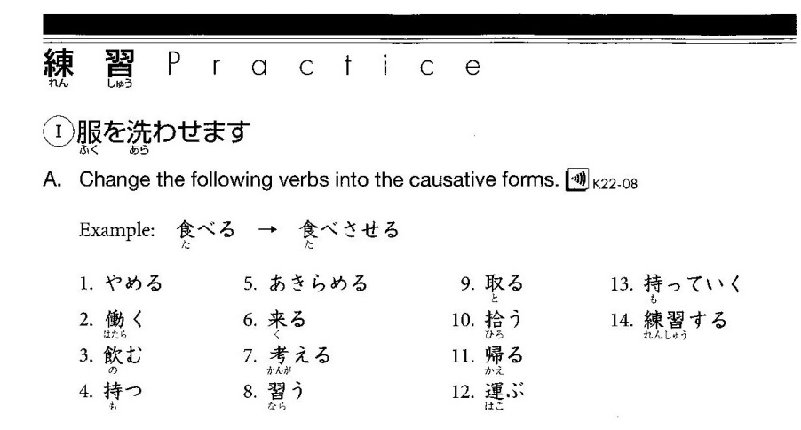

Slide 26
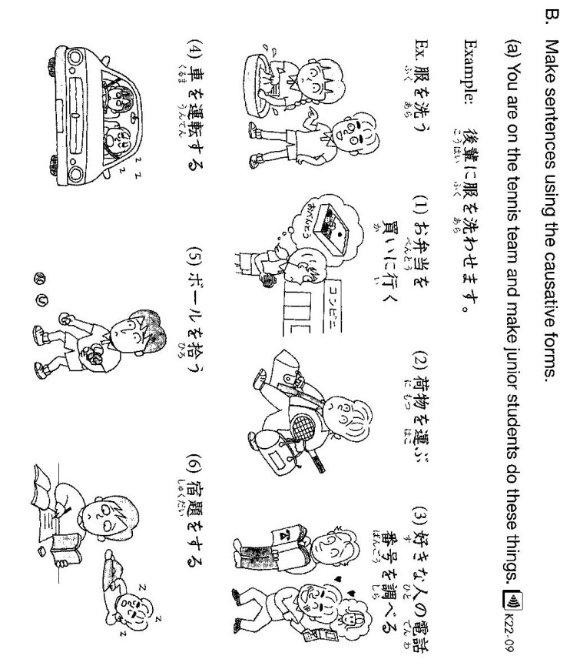
後輩にお弁当を買いに行かせます。
後輩に荷物を運ばせます。
後輩に好きな人の電話番号を調べさせます。
後輩に車を運転させます。
後輩にボールを拾わせます。
後輩に宿題をさせます。

Slide 27
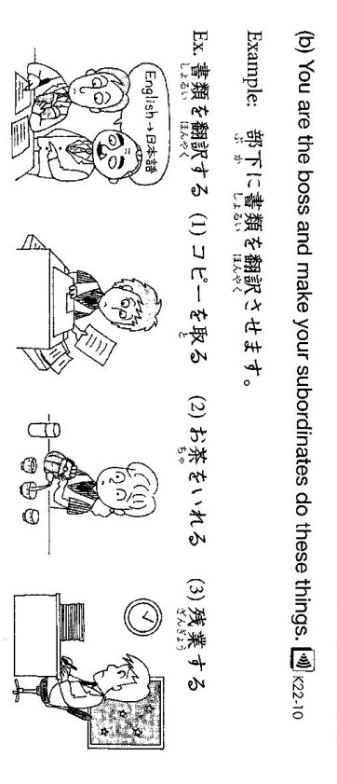
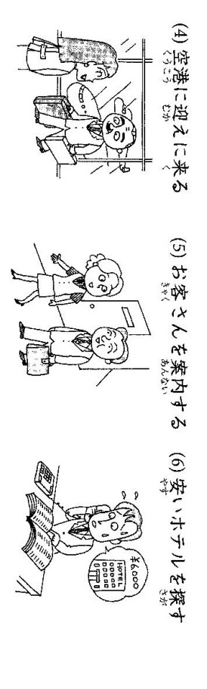
部下にコピーを取らせます。
部下にお茶をいれさせます。
部下を（に）残業させます。
部下に空港に迎えに来させます。
部下にお客さんを案内させます。
部下に安いホテルを探させます。

Slide 28
運（はこ）ぶ 搬运 受付（うけつけ） 接待处
１．誰に町を案内（あんない）させましょうか。
川口さんに案内させたらどうですか。旅行ガ
イドをしていましたから。
２．誰に翻訳（ほんやく）させましょうか。
加藤さんに翻訳させたらどうですか。英語が
流（りゅう）ちょうですから。
３．誰に受付（うけつけ）に座（すわ）らせましょうか。
太田さんに座らせたらどうですか。人の名前を
覚（おぼ）えるのが上手ですから。

Slide 29
４．誰にお客さんを空港（くうこう）に迎（むか）えに
行かせましょうか。
吉田さんに行かせたらどうですか。車を持っ
ていますから。
５．誰に部屋を掃除（そうじ）させましょうか。
渡辺さんに掃除させたらどうですか。つまら
なさそうですから。
６．誰に地図（ちず）をかかせましょうか。
木村さんにかかせたらどうですか。絵が上手で
すから。

Slide 30
≪らしい≫ 参考：http://jp.tingroom.com/yufa/jxxj/42377.html
≪好像≫为客观的判断的依据，其可信度高
（简体）
動詞 通る
形Ⅰ おいしい ＋ らしい
形Ⅱ 静かだ
名詞 雨だ

Slide 31

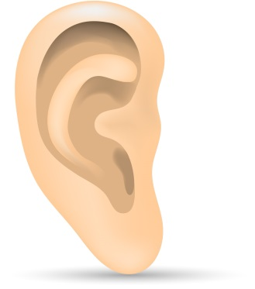
らしい
从情况的判断（ようだ） 听说（そうだ）
耳
目
・隣の家は、電気が消えている。出かけたらしい（○よう）です。
・友達から聞いたのだけど、あの店はおいしいらしい（○そうだ）よ。

Slide 32
ようだ
動詞 行く
形容詞 美しい ＋ようだ
形容動詞 きれいな ようなＮ
名詞 人の ようにＶ
①比喩（就像…一样／宛如…／…似的）
あの人は大きくて、まるで山のようだ。
②例示（像…那样／按照…样）
⇒「ようだ」の使い方はない
私はあなたのような人間（像你这样的人）になりたい。
③推測（好像…／就像…）
⇒ようなＮ、ようにＶの使い方はない
教室から声が聞こえてきます。誰かいるようです。

Slide 33
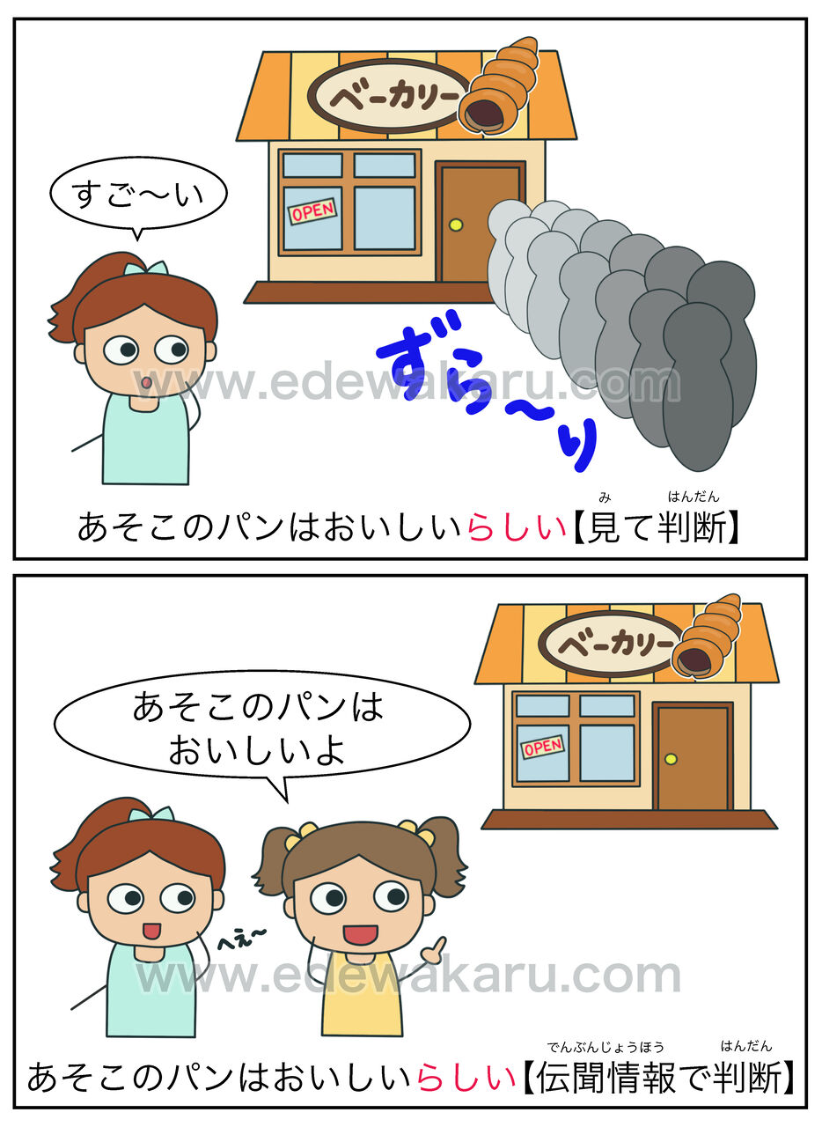
参考：http://www.edewakaru.com/archives/17527605.html

Slide 34
このカワウソは、主人の魚が食べたいらしい（ようだ）。 カワウソ 水獭

Slide 35
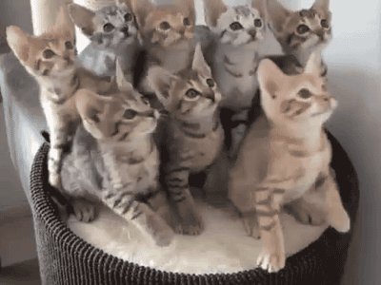
何かが飛んでいるらしい（ようだ）。

Slide 36
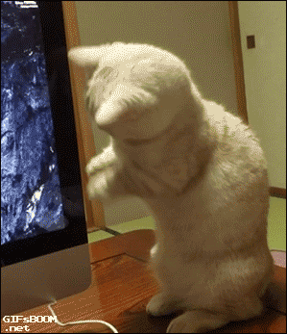
彼はパソコンのＤＶＤを出すスイッチを押してしまったらしい（ようだ）。 押（お）す 按

Slide 37
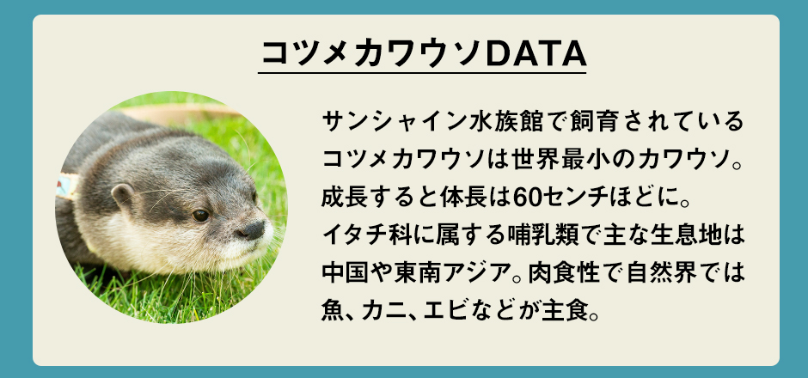
カワウソは、魚が好きらしい（だそうだ）。

Slide 38
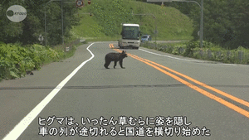
北海道では熊（くま）が出るらしい（そうだ）。

Slide 39
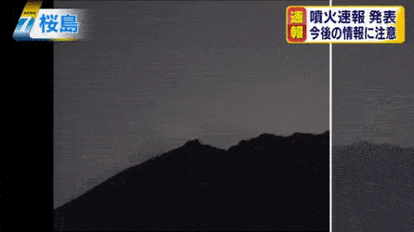
ニュースによると、桜島（さくらじま）が噴火（ふんか）したらしい（そうだ）。

